Slide 1
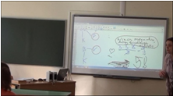
Sok a hibázási lehetőség
57. RÁTZ LÁSZLÓ VÁNDORGYŰLÉS
Székesfehérvár, 2017. július 4 – 7.
A kombinatorikus gondolkodás fejlesztése a középiskolában (12-16 év)
Az előadást férjem, Árokszállási Tibor
Emlékének ajánlom
Árokszállási Eszter
Paksi Vak Bottyán Gimnázium,
7030. Paks, Dózsa György út 103.
email: arokszallasieszter@gmail.com

Slide 2
Bevezetés
A kombinatorika feladatok megoldásakor nagyon könnyű hibázni a középiskolás tanulóknak. Sőt még a leggyakorlottabb tanár is könnyen hibázhat. Gyorsan elhangozhat a mondat: „Még ezt sem tudja?”, amely rossz érzéssel tölthet el diákot és tanárt egyaránt.
2012-16 között osztálytermi körülmények között kutatásokat végeztem a Paksi Vak Bottyán Gimnáziumban.
MÉG MAGAMBAN SEM MONDOM KI, HOGY NINCS TEHETSÉGE HOZZÁ. HELYETTE:
Azokat a kérdéseket tettem fel, hogy „Mik lehetnek az okok?” és „Hogyan segíthetnék tanítványaimnak?”.
Előadásomban beszélek arról, hogy némely hibák a probléma-adatok belső struktúrájától, mások a külső prezentációktól és megint mások munka és hosszútávú memóriánk egyéni vagy közös sajátosságaitól is függenek. Bemutatom még, hogy nálunk milyen módszerek segítettek a hibák kiküszöbölésében és a kombinatorikus gondolkodás fejlesztésében.

Slide 3
„Embervoltunkból” származó hibák
Vannak hibák, amelyeket mindannyian elkövethetünk bizonyos körülmények között.
Jó, ha minél több hibatípusról tudunk
Könnyebb lesz a tanulás, és a tanítás is.

Slide 4
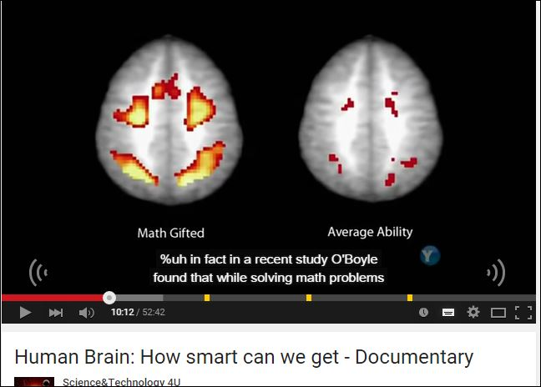
Elméleti háttér
A modern képalkotó eljárások segítségével (fMRI) M. O’Boyle a Texas Tech University munkatársa azt vette észre,
hogy problémamegoldás közben a matematikából tehetséges tanuló, a 13 éves S.M. agyterületeinek többszörösét, kb. ötszörösét-hatszorosát használja az átlagos képességű tanulókhoz viszonyítva.

Slide 5
Hibázási lehetőségek tanulás közben
Környezetünkből a felvett információkat nem tartjuk meg elég ideig ( a képi< 0.5 másodperc; hallás 3-4 másodperc, utolsó mondat visszaismétlése) ELFELEJTJÜK.
A munka memória kapacitása korlátozott (nagyon kicsi alapegység (chunk) 7±2)
Összetettebb sémákból még kevesebb (4±1) MEGTELIK
Gyakorlás-
Sokszor és még többször és még többször
Gyakorlás értelmet adó módon
Alvás és vissza-kódolás

Slide 6
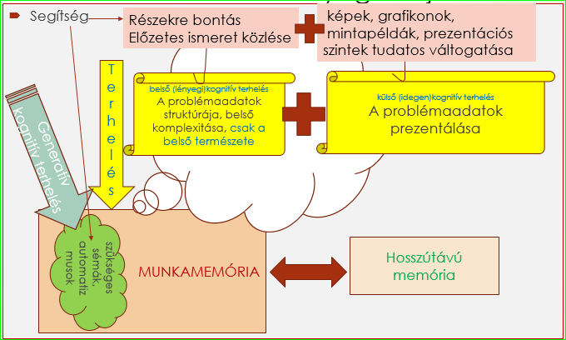
Kognitív terhelés elmélet, és a matematika tananyag elsajátítása
“A belső és külső kognitív terhelés additív. Ezek együtt határozzák meg a teljes kognitív terhelést, amelyet a tananyag szab ki azáltal, hogy meg kell tanulni [5]”. (J. Sweller)

Slide 7
A Bruner-féle reprezentációs szintek , azonnali és folyamatos visszajelzéssel(1966)
Az enaktív síkon az ismeretszerzés egy cél elérésének érdekében konkrét tárgyi tevékenységek, cselekedetek, manipulációk révén megy végbe.
Az ikonikus síkon az ismeretszerzés szemléletes képek, illetve elképzelt szituációk segítségével történik.
Szimbolikus síkon az ismeretszerzés matematikai szimbólumok és a nyelv

Slide 8
Sok a hibázási lehetőség
Kombinatorika egy adott objektum elemeinek adott szabály szerinti csoportosítása, sorba rendezése, a különböző lehetőségek összeszámlálása. (Kirschner, Sweller and Clark, 2006)
A feladat nagyon egyszerűnek tűnik. Mindössze annyi, hogy számoljuk össze a csoportokat a probléma megoldáshoz szükséges szabályok alapján.
A munkamemória kapacitása gyakran nem elegendő a feladatok megoldásához.

Slide 9
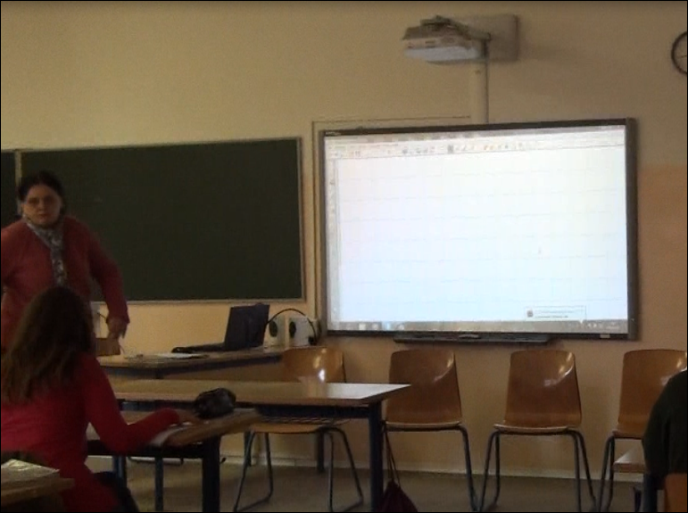
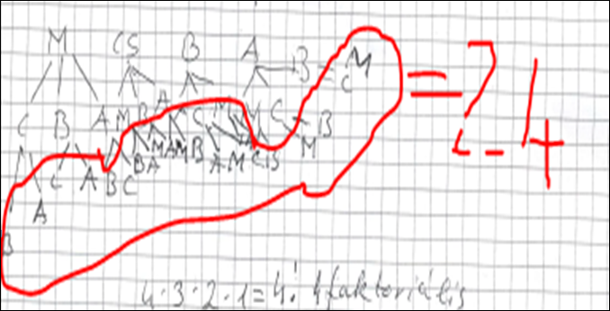
; A hibák Összeadás vagy szorzás Kivonás vagy osztás
Leegyszerűsítő hiba (hozzáadom, elveszem)
Pl.1. Kiteszünk négy széket az osztályteremben az osztály elé sorban. (Megnézzük, hogy „hányféleképpen ülhet” le négy tanuló?) Hány különböző sorrend alakítható ki?
Az hibás gondolat(K.A.):” Az első székre négyféleképpen, a másodikra háromféleképpen, a harmadikra kétféleképpen, a negyedikre egyféleképpen ülhetünk le. Mindegyiket az előzőhöz hozzáveszem 4+3+2+1=10”.(Javítás fagráf)
Pl.2.Hatan körben állunk. Hány különböző kör alakítható ki, ha egy kör akkor tekinthető az előzőtől eltérőnek, ha legalább az egyik szomszédod más, mint azelőtt?
Hibás gondolat (F.M.): „Ha mindenki eggyel odébb lép, akkor hatot kell lépni, hogy ugyanoda visszaérjek. Hatot elveszek”.
(Javítás, enaktív szinten , sajátmagunk kipróbálunk néhány cserét).

Slide 10
A hibák Összeadás vagy szorzás
Ebben az évben a versenyt megnyerő tanuló. Az utolsó lépés előtt a kedvező esetetek összeszámlálásánál a „leegyszerűsítő”, „hozzáveszem” hibát vétette. 3!+4!+3!+2! Szerepelt a szorzás helyett a kedvező esetek összeszámlálásánál.
2015. Tolna megyei matematika verseny 7. feladat
„Egy vendéglő asztalánál 12 vendég ül. Összesen rendelnek 3 levest, 4 tésztát, 3 kávét és 2 fagylaltot. Minden vendég csak egy tételt rendel és a levesek, tészták, kávék valamint a fagylaltok is teljesen egyformák. A Pincér emlékszik arra, hogy miből mennyit kell hoznia, de teljesen elfelejtette, hogy mit kinek kell adnia. Mennyi annak a valószínűsége, hogy mindenki azt kapja, amit kér?”

Slide 11
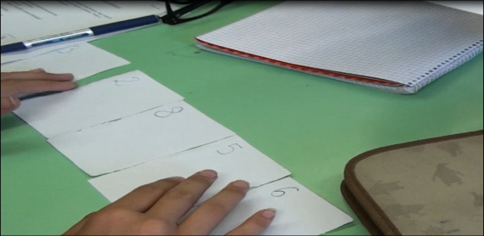
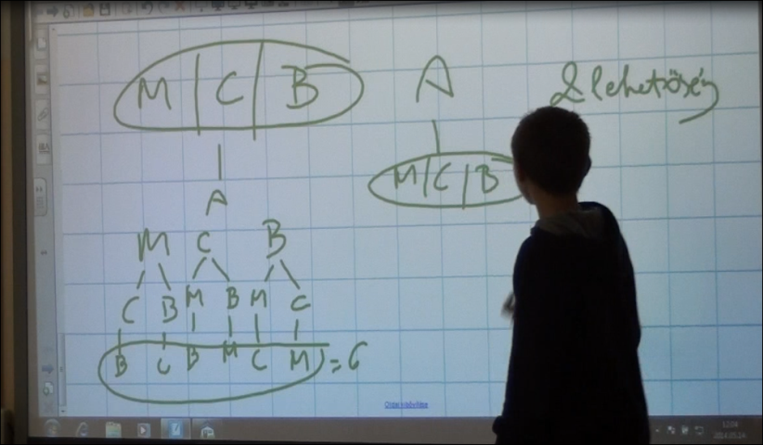
A feltételek növekedéséből származó hibák, a munka memória megtelik.
Manipulatív tevékenységgel segítünk
A feladatot részekre bontjuk
Notes:
It is Ok. Because same to chairs. But What do I do? How many odd numbers can be formed? 3,2,8,6,5I put the 5 and 3 number at the end of the sort and the other plays?”(Grade 8; N.V.) Sometimes it is enough to move a card or two to find a solution (This is a simple way to reduce the load on working memory.)

Slide 12
A kialakult sémák (szkémák) összecsúszása
I. rész
1. Van négy betűnk az a, b, c, d. Hány különböző kétbetűs szót alkothatunk belőlük, ha a keletkező szavakban nem lehetnek azonos szavak?
2. Van négy betűnk A, A, B, B. Hányféleképpen rakhatjuk sorba ezeket, ha mind a négy betűt felhasználjuk?
3. Hányféle sorrendben ülhet le egymás mellé Anna, Béla, Cecília és Dávid?
4. Van négy számjegyünk a 3, 6, 7, 8. Hány különböző kétjegyű számot alkothatunk belőlük, ha a keletkező számokban lehetnek azonos számjegyek is?
5. Négy tanuló közül (Anna, Balázs, Csaba, Dóra) kettőt hányféleképpen választhatunk ki, ha a két fős csoportban a sorrend nem számít?
6. Négyféle színű golyó van egy kalapban arany, barna, citromsárga, piros. Mindegyikből legalább kettő. Belenyúlunk a kalapba és kiveszünk egyszerre kettőt. Belenézünk a markunkba, és lejegyezzük, hogy mit markoltunk ki.(Ilyenkor a golyók sorrendje nem számít.) Hányféle lehetőség van?

Slide 13
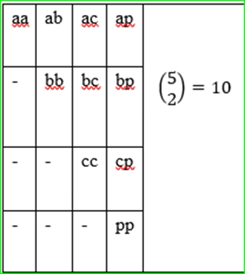
Ha egymásba csúsznak a gondolatok?
Van négy számjegyünk a 3, 6, 7, 8. Hány különböző kétjegyű számot alkothatunk belőlük, ha a keletkező számokban lehetnek azonos számjegyek is?
Négyféle színű golyó van egy kalapban arany, barna, citromsárga, piros. Mindegyikből legalább kettő. Belenyúlunk a kalapba és kiveszünk egyszerre kettőt. Belenézünk a markunkba, és lejegyezzük, hogy mit markoltunk ki. (Ilyenkor a golyók sorrendje nem számít.) Hányféle lehetőség van?
Ennél a problémánál a „mátrixos módszer” enyhítette a problémát.

Slide 14
II. rész
7. A 0, 2, 3, 4, 5 számjegyekből legalább háromjegyű számokat képezünk. Minden így kialakított számban egy számjegy a megadottakból csak egyszer fordulhat elő. Hány különböző, legalább háromjegyű számot kaphatunk így?
8. Elmegyünk egy cukrászdába, ahol hat különböző ízű fagylaltot árulnak.
a) Hány háromgombócos fagylaltot rendelhetünk pohárban, ha a gombócok sorrendje nem számít és ugyanolyan ízűek is lehetnek a gombócok?
b) Hány különböző háromgombócos fagylaltot rendelhetünk itt, ha azonos ízű gombócokat is kérhetünk, és nekünk számít az is, hogy milyen sorrendben vannak a gombócok a tölcsérben?
9. Öt fiú és négy lány körtáncot táncolnak.
a) Hány különböző kör alakítható ki?
b) Hány különböző kör alakítható ki akkor, ha azt is megszabjuk, hogy az öt fiú egymás mellett legyen?

Slide 15
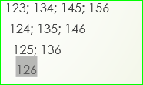
A feltételek növekedéséből származó hibák
A munkamemória megtelhet, nincs hely a hosszútávú memóriából visszahívott szkémákkal műveleteket végezni, tervezni. 7. 8/a feladat
(javítás: részekre bontás, a kisebb részleteket megoldjuk külön-külön)
Keveredhetnek a típusok 8/a; 8/b
8/a A fagyik típusai AAA,… 6féle
AAB….6x5=30féle
ABC….10féle
Összesen 46-féle
8/b 6x6x6=216 vagy
AAA(6féle)+AAB(6x5=30féle)+ABA(6x5=30féle)+BAA(6x5=30féle)+ABC(6x5x4=120)=(216féle)

Slide 16
A kialakult sémák összecsúszása, Nem tud különbséget tenni a tanuló. JAVÍTÁSI LEHETŐSÉG (Dirk Van de Moortel- 2003)

Slide 17
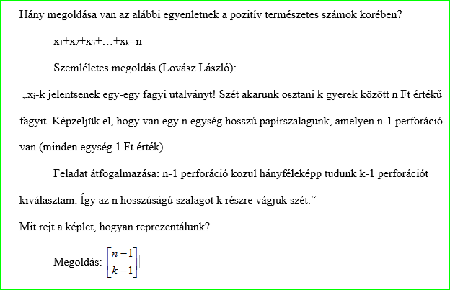
A későbbi tanulmányok során Lovász László professzor prezentációja

Slide 18
összefoglalás
Nem várhatjuk el a tanulóktól, hogy a matematikai szimbólumokat, gondolkodásmódot azonnal átvegyék.
Segítenünk, kell őket, hogy a matematika világába beléphessenek, és ne távolodjanak el tőle végérvényesen, hiszen az aktuális szimbólumrendszer, az adott korban, országban elfogadott matematikai kifejezések a matematikusok közös megegyezésén alapulnak, a hivatalos matematikai tudás részei.
Természetesen nem lesz minden tanítványomból matematikus, mérnök, közgazdász, főiskolán vagy egyetemen tovább tanuló diák. Főként átlagos képességű tanulókról van szó, akik között van a felsőoktatásban tovább tanulni vágyó és olyan is, aki szakmát szeretne választani az érettségi után.
Hibákat szakértelemmel, türelemmel javítani, és szilárd alapokat nyújtani
Minden tanuló matematikai tudását szeretném fejleszteni saját magához képest.

Slide 19
Nyáron kellemes pihenést
Feltöltődést
kívánok

Slide 20
Irodalom
András Ambrus, Bevezetés a matematika didaktikába, Egyetemi jegyzet, ELTE Eötvös kiadó, Budapest, 2004, pp. 38-39 and pp. 100-102
András Ambrus, Krisztina Barczi-Veres, Using open problems and cooperative methods in mathematics education, Promath2014, Helsinki?
Steve Masson, Education Canada Magasine, The Brain, Learning, and Teaching, Can a better understanding of the brain help us teach? (September, 2014) Source: http://www.cea-ace.ca/education-canada/article/brain-learning-and-teaching

Slide 21
IRODALOM
Lockwood, E. & Gibson, B. (2014). The value of systematic listing in correctly solving counting problems. Source:?
Carmen Batanero, Virginia Navarro-Pelayo, and Juan D. Godino effect of the implicit combinatorial model on combinatorial reasoning in secondary school pupil educational studies in mathematics 32, 181-199; 1997
Anna Grossman, advised by dr. Brien Miceli, high school maths Reform and Combinatorics, Senior Project Fall 2007
Source: http://gyermekneveles.tok.elte.hu/4_szam/pub/arokszallasi.pdf
Nemzeti Alaptanterv 2013. (66., 2012. június 4). Forrás: http://www.magyarkozlony.hu/
Oktatási Hivatal. (2012. május 9.). Forrás: Köznevelés, Kompetenciamérés, 6. osztály tesztfüzet 2011/2012-es tanév.2011. Május 25.
[ Combinatorial Reasoning and its Assessment Carmen Batanero, University of Granada, Juan D. Godino, University of Granada, Virginia Navarro-Pelayo, University of Granada (1997)

Slide 22
IRODALOM
The Mathematical Brain and High Impact Teaching, Chapter 1. p. 12-14 Source: https://uk.sagepub.com/sites/default/files/upm binaries/27771_Chapter_1_The_Mathematical_Brain_and_High_Impact_Teaching.pdf
Pavio ? Source: http://www.instructionaldesign.org/theoris/dual-coding
Frank M. Longo, MD, PhD, George and Lucy Becker Professor Chairman, Department and Neurological Sciences. Learning and Memory: How it works and when it Fails, Stanford University, Stanford Mini Med School March 9, 2010. (YouTube 08.06.2010.)
Source: http://www.stat.auckland.ac.nz/~iase/publications/assessbkref.
MINIMAL GUIDAN
Paul A. Kirschner, John Sweller, Richard E. Clark ,Why Minimal Guidance During Instruction Does Not Work: An Analysis of the Failure of Constructivist, Discovery, Problem-Based, Experiential, and Inquiry-Based Teaching, Educational Psychologist, 41 (2), 75–86; 2006, Source: http//:www.cogtech.usc.edu/.../kirschner_Sweller_Clark.pdf

Slide 23
IRODALOM
Pintér Klára, A matematikai problémamegoldás és problémaalkotás tanításáról, Doktori értekezés, Matematika-és Számítástudományok Doktori Iskola, Szegedi Tudományegyetem Természettudományi és Informatikai Kar Bolyai Intézet, Szeged, 2012, pp. 9-20 Source: www.math.u-szeged.hu/phd/dreposit/phdtheses/pinter-klara-d.pdf
Pólya György: A gondolkodás iskolája, Gondolat, Budapest, 1977
John Sweller, Cognitive Load Theory, Learning Difficulty, and Instructional Design, Learning and Instruction, Vol. 4, pp. 293-312, 199
[1] V. Balogh [et al.], Szerkesztette B. Pelle, Így tanítjuk a matematikát, 2. kiadás, II. kötet, Tankönyvkiadó, 1982, pp.205–249.
[2] A. Ambrus, Bevezetés a matematika didaktikába, Egyetemi jegyzet, ELTE Eötvös kiadó, Budapest, 2004, pp. 38-39.
[3] P. A. Kirschner, J. Sweller and R. E. Clark, Why Minimal Guidance During Instruction Does Not, Work: An Analysis of the Failure of Constructivist, Discovery, Problem-Based, Experiential, and Inquiry-Based Teaching, Educational Psychologist, vol. 41 (2), pp. 75–86, 2006.
[4] E. Árokszállási presentation, ProMath 2015 Conference, September 03rd to September 05th, 2015 University of Halle-Wittenberg, Faculty of Educational Sciences
[5] J. Sweller et al., Cognitive Load Theory, Explorations in the Learning Sciences, Instructional Systems and Performance Technologies 1, pp. 55-57, 2011.

Slide 24
A matematika tananyag elsajátítása azonban kognitív terhelést okoz tanulóknak. A terhelés főként a munka memóriára nehezedik. A problémaadatok struktúrájától, belső komplexivitásától függő terhelést nevezzük belső (lényegi)kognitív terhelésnek (intrinsic cognitive load).
Itt csak a problémaadatok belső természetére vagyunk tekintettel, függetlenül attól, hogy milyen oktatási módszereket alkalmazunk. A belső kognitív terhelés mértéke a problémaadatok részekre
bontásával, és előzetes ismeretek megadásával csökkenthető. A probléma-adatok prezentálási módjától függő terhelést külső (idegen) kognitív terhelésnek (extraneous cognitive load) nevezzük. A terhelés képek, grafikonok, mintapéldák használatával csökkenthető. “A belső és külső kognitív terhelés additív. Ezek együtt határozzák meg a teljes kognitív terhelést, amelyet a tananyag szab ki azáltal, hogy meg kell tanulni [5]”. (J. Sweller) A tanuláshoz, problémamegoldáshoz szükséges sémákat, automatizmusokat a munka memóriából kell merítenie a tanulónak. A hosszú távú memóriában tárolt sémáknak a munka memóriában meg kell jelenniük, hogy a tanulók ezeket felhasználhassák a tervezésben és a tudatos gondolkodásban. A munka memória kapacitásának egy részét lefoglalják és ezzel generatív kognitív terhelést (germane cognitive load) hoznak létre. Ez a terhelés úgy csökken, ha kisebbé válik a belső és a külső terhelés és több hely marad a munka-memóriában.
Notes:
A matematika tananyag elsajátítása azonban kognitív terhelést okoz tanulóknak. A terhelés főként a munka memóriára nehezedik. A problémaadatok struktúrájától, belső komplexivitásától függő terhelést nevezzük belső (lényegi)kognitív terhelésnek (intrinsic cognitive load).
Itt csak a problémaadatok belső természetére vagyunk tekintettel, függetlenül attól, hogy milyen oktatási módszereket alkalmazunk. A belső kognitív terhelés mértéke a problémaadatok részekre
bontásával, és előzetes ismeretek megadásával csökkenthető. A probléma-adatok prezentálási módjától függő terhelést külső (idegen) kognitív terhelésnek (extraneous cognitive load) nevezzük. A terhelés képek, grafikonok, mintapéldák használatával csökkenthető. “A belső és külső kognitív terhelés additív. Ezek együtt határozzák meg a teljes kognitív terhelést, amelyet a tananyag szab ki azáltal, hogy meg kell tanulni [5]”. (J. Sweller) A tanuláshoz, problémamegoldáshoz szükséges sémákat, automatizmusokat a munka memóriából kell merítenie a tanulónak. A hosszú távú memóriában tárolt sémáknak a munka memóriában meg kell jelenniük, hogy a tanulók ezeket felhasználhassák a tervezésben és a tudatos gondolkodásban. A munka memória kapacitásának egy részét lefoglalják és ezzel generatív kognitív terhelést (germane cognitive load) hoznak létre. Ez a terhelés úgy csökken, ha kisebbé válik a belső és a külső terhelés és több hely marad a munka-memóriában.

